Slide 1
机器学习-线性回归
应用研发中心
汪哲逸

Slide 2
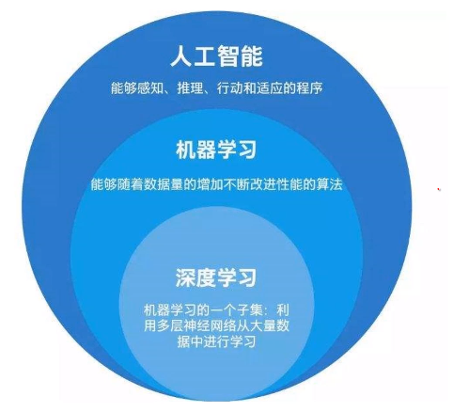
简介
定义：研究怎么样使用计算机模拟或实现人类学习活动的科学

Slide 3
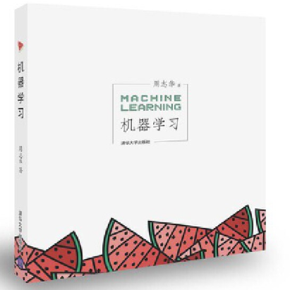
参考书
吴志华《机器学习》

Slide 4
练习数据
UCI Machine Learning Repository
https://archive.ics.uci.edu/ml/index.php
Kaggle
https://www.kaggle.com/
AWS Public Datasets
https://registry.opendata.aws/
天池
https://tianchi.aliyun.com/home/

Slide 5
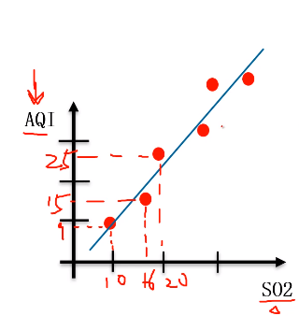
线性回归
Y=aX+b
定义一条线尽量靠近所有点

Slide 6

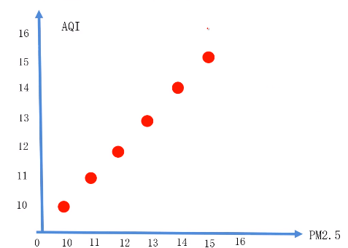
例子一
推测PM2.5和空气质量的关系
h(x)=x

Slide 7
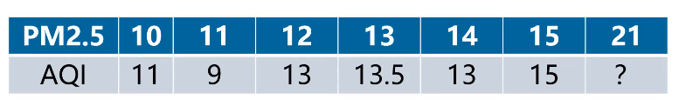
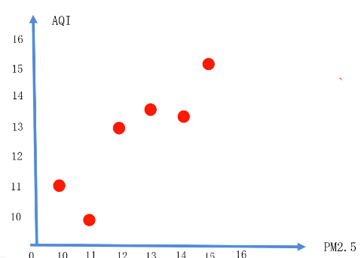

例子二
推测PM2.5和空气质量的关系

Slide 8

RSS：

Slide 9
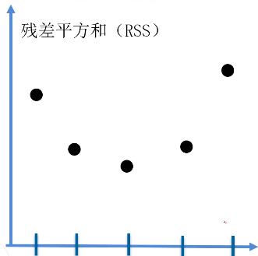
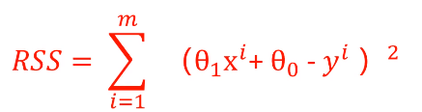
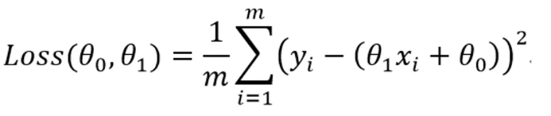


Slide 10
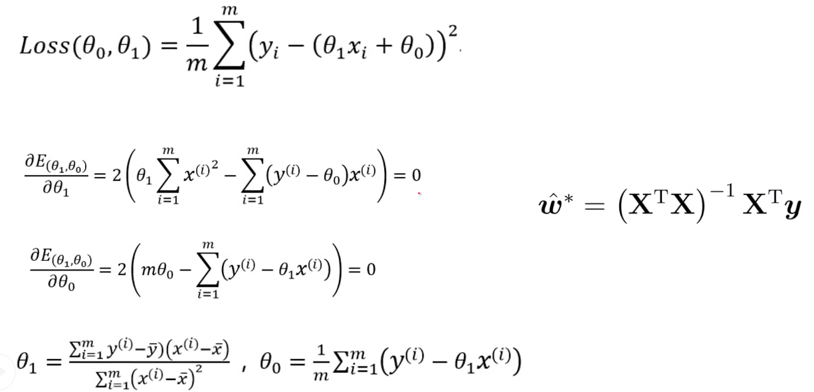
正规方程

Slide 11
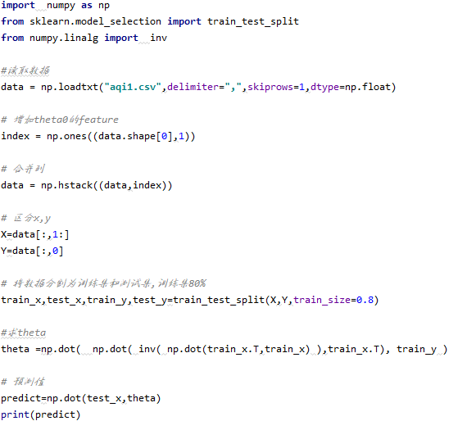

正规方程代码实现

Slide 12
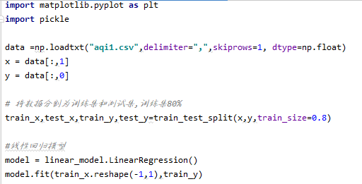
正规方程代码实现-sklearn

Slide 13


模型持久化
保存模型
读取模型

Slide 14
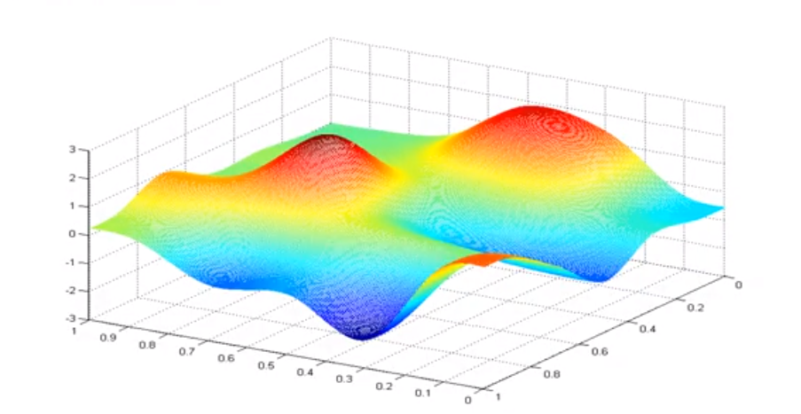
梯度下降
寻找最快下山路径

Slide 15
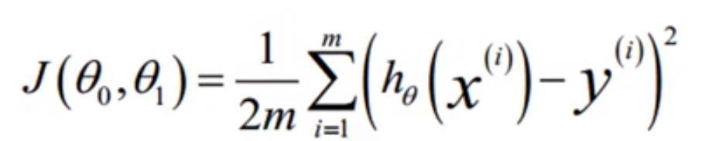
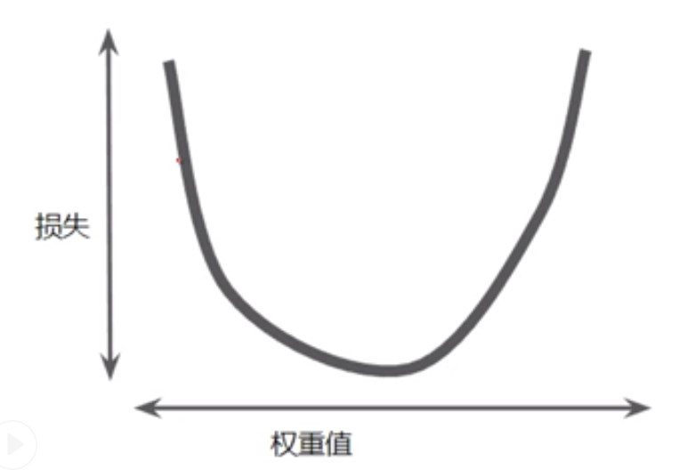
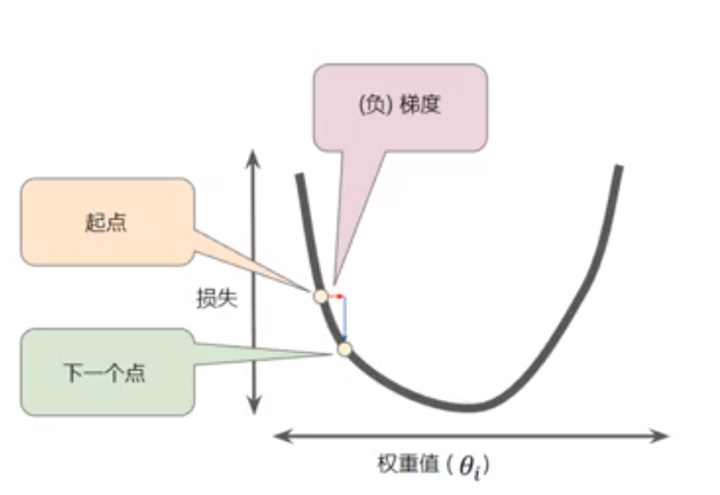
梯度下降
最小二乘法不满秩的情况下不能取逆，就需要使用梯度下降
代价函数

Slide 16
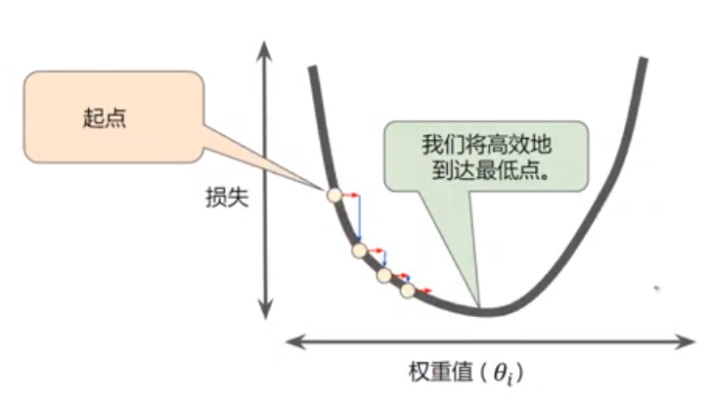
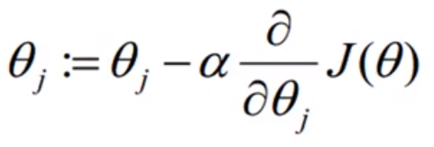
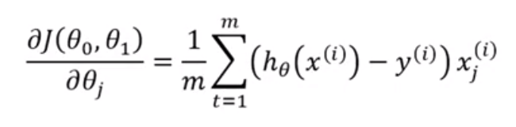
学习率

Slide 17
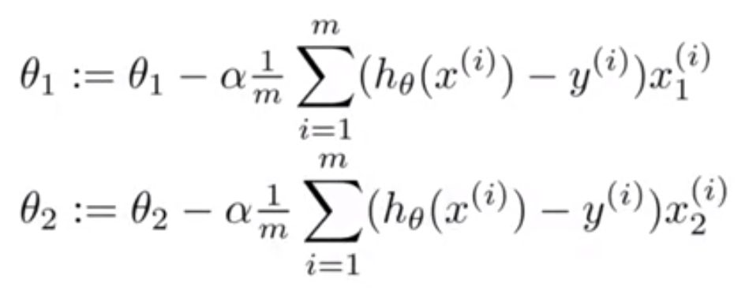
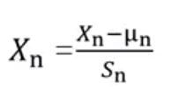
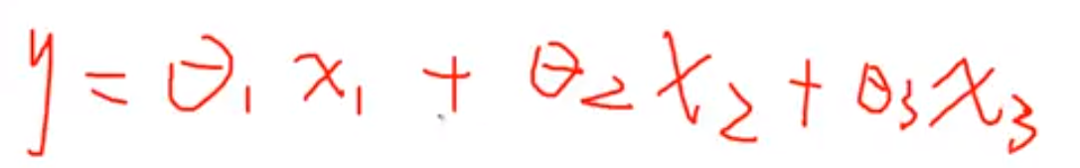
归一化处理
特征平均值
函数（多个特征）：
某一个特征
特征标准差

Slide 18
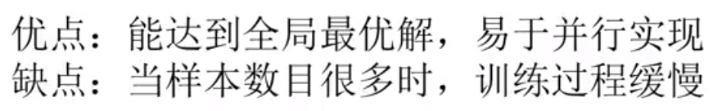
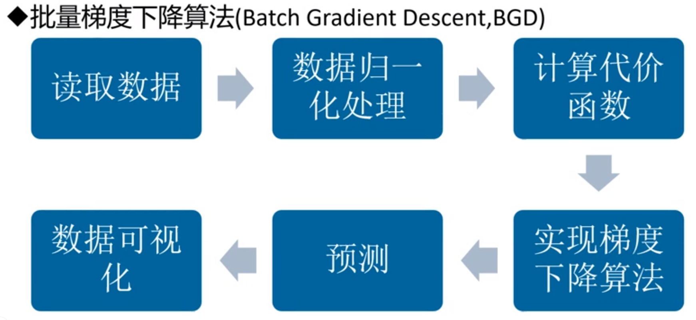
批量梯度下降算法

Slide 19
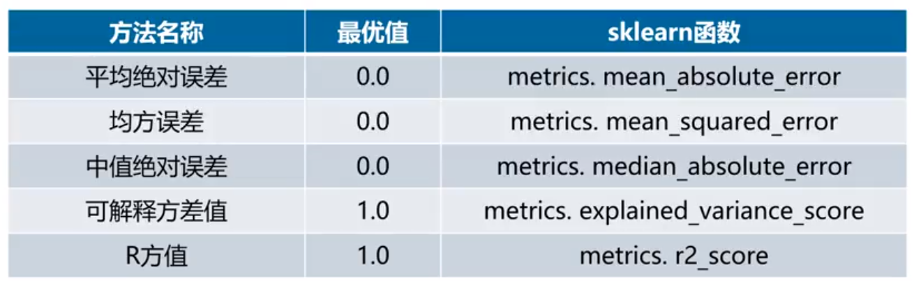
评价模型

Slide 20
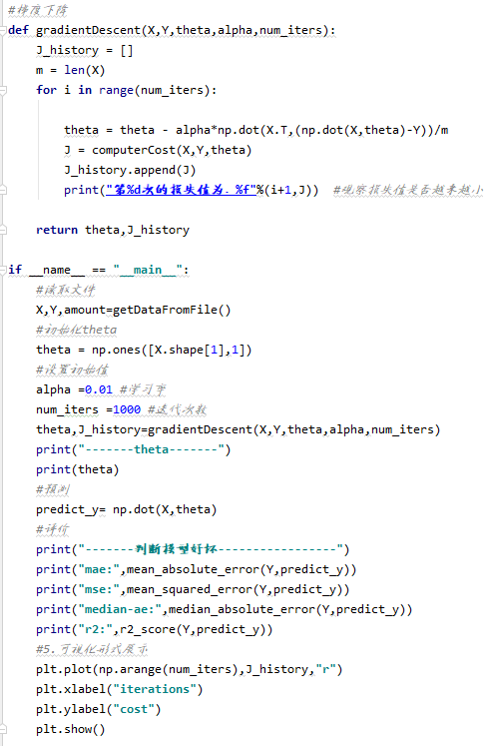
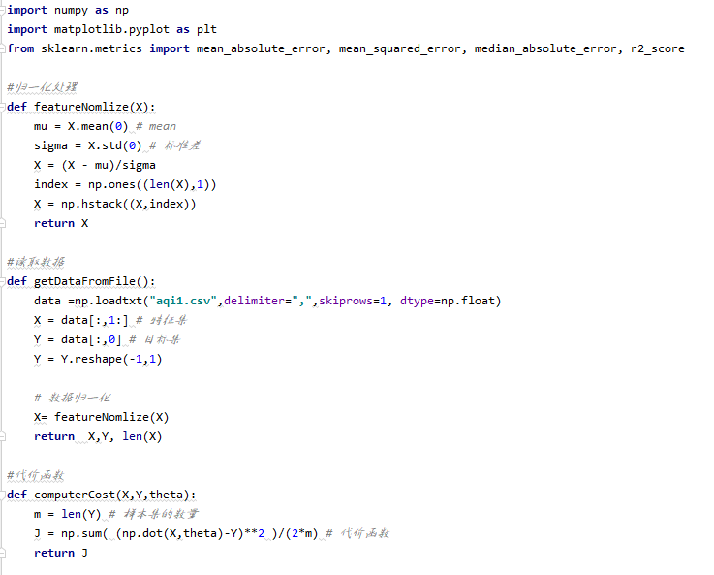
实现代码

Slide 21
本期作业
1.自学随机梯度下降算法，并使用该算法训练模型。（数据cqi1.csv）。提交py代码。
2.自学小批量梯度下降算法，并使用该算法训练模型。（数据cqi1.csv）。提交py代码。
3.训练多个feature的模型（数据cqi2.csv）。提交模型，命名规则：姓名.pickle

